Slide 1
Javascript

Slide 2
Estrutura de Decisão if

Slide 3
Bloco de código
Um bloco de instruções delimitado por um par de chavetas continua a ser uma instrução.
{
Instrução 1
Instrução 2
}

Slide 4
Estrutura de decisão if () {…}
Instrução | Sintaxe
if | if(condição) { executa 0 ou mais ações para que a condição seja satisfeita }

Slide 5
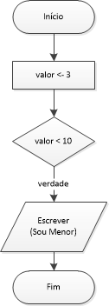
Estrutura de decisão if() {}
var valor = 3;
if (valor < 10) {
document.write(“Sou menor”);
}

Slide 6
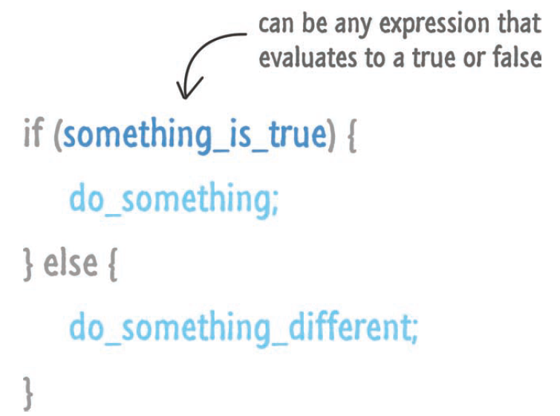
Estrutura de decisão if () {…}else{…}
Sintaxe
if(condição) { executa 0 ou mais ações para que a condição seja satisfeita } else { executa 0 ou mais ações quando a condição não é satisfeita }

Slide 7
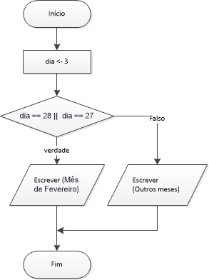
Estrutura de decisão
Estrutura if() {} else {}
dia = 3;
if (dia == 28 || dia == 27) {
document.write(“Mês
de Fevereiro”);
}
else {
document.write(“Outros meses”);
}

Slide 8
Estrutura de decisão if
Instrução | Sintaxe
If else if else | if(condição1) { executa 0 ou mais ações para que a condição1 seja satisfeita } else if (condição2) { executa 0 ou mais ações quando a condição2 seja satisfeita } else { executa 0 ou mais ações quando a condição não é satisfeita }

Slide 9
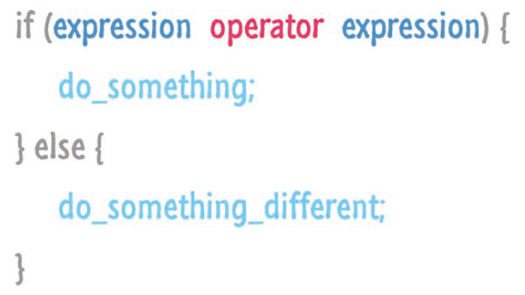
if .. else

Slide 10
Estrutura de Decisão switch

Slide 11
Estrutura de decisão switch
Instrução | Sintaxe
switch | switch (n) { case 1 : sequência de instruções 1 [break] case 2 : sequência de instruções 1 [break] ………………………………………………… case n-1 : sequência de instruções 1 [break] default : sequência de instruções com n diferente de 1, 2, ou n-1 }

Slide 12
Tratamento de exceções

Slide 13
Tratamento de exceções
Uma exceção representa uma situação de erro que altera o fluxo normal do programa.
O tratamento de exceções permite criar um programa mais robusto evitando situações de erro.
Quando ocorre um erro o interpretador de JavaScript decide se:
Para a execução do programa ou
Lança uma exceção (recuperação do erro).

Slide 14
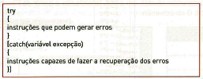
Tratamento de exceções

Slide 15
Tratamento de exceções
No bloco try encontra-se o código que pode gerar operações de exceção.
Se ocorrer um erro no bloco try então é lançada uma exceção e esta é apanhada pelo bloco catch.
A seguir ao bloco try é colocado zero ou mais blocos catch .
Se durante a execução do bloco try não ocorrer erros o interpretador JavaScript ignora o bloco catch.

Slide 16
Tratamento de exceções
O instrução throw é utilizada para lançar uma exceção.
Quando utilizadar throw no bloco try permite controlar o fluxo do programa.

